Slide 1
Stundenplan
Studiovermietung auf Anfrage:
+49 17634501048
info@drehmoment-tanz.de
Gültig ab 08.01.2024
Uhrzeit
Montag
Dienstag
Mittwoch
Donnerstag
Freitag
Sa / So
NEU
08:00 - 15:00
Modern Line Dance
mit Manuela
Tänz. Spielstunde
ab 3 Jahre
10:00 Uhr – 11:30 Uhr
14:30 Uhr - 15:00 Uhr
15:00 – 16:00
Mod. Kindertanz
ab 4 Jahre
Ballett
ab 6 Jahre
Mod. Kindertanz
ab 4 Jahre
Jazz Dance
ab 8 Jahre
15:15 Uhr - 16:00 Uhr
15:00 Uhr - 15:45 Uhr
15:15 Uhr - 16:00 Uhr
16:00 – 17:00
Mod. Kindertanz
ab 6 Jahre
Ballett
ab 8 Jahre
Mod. Kindertanz
ab 6 Jahre
Modern
ab 10 Jahre
16:15 Uhr - 17:00 Uhr
16:15 Uhr - 17:00 Uhr
17:00 – 18:00
Modern
ab 8 Jahre
Ballett
ab 10 Jahre
Mod. Kindertanz
ab 4 Jahre
Modern
Jugendliche
17:00 Uhr - 17:45 Uhr
18:00 – 19:00
Modern
ab 12 Jahre
Ballett
Jugendliche
Jazz Dance I
Erwachsene
Ballett II
Jugendliche/ Erwachsene
Modern I
Erwachsene
18:30 Uhr - 19:30 Uhr
NEU
I
I
19:00 – 20:00
Ballett I
Erwachsene
Jazz Dance II
Erwachsene
I
I
19:30 Uhr - 20:30 Uhr
Jazz Dance I
Jugendliche/ Erwachsene
II
20:00 – 21:00
= 30/ 45 Minuten Kurs
I
II
© Drehmoment Stand: Dezember 2023
= Einsteiger
= Fortgeschritten

Slide 2
Ferien-Spezial
Nur Gültig vom:
10.10.2023 – 13.10.2023
(2. Herbstferienwoche)
Uhrzeit
Montag
Dienstag
Mittwoch
Donnerstag
Freitag
Sa / So
08:00 - 15:00
15:00 – 16:00
15:15 Uhr – 16:00 Uhr
Jazz Dance
ab 8 Jahre
Mod. Kindertanz
ab 4 Jahre
16:00 – 17:00
Ballett
6-9 Jahre
16:15 Uhr – 17:00 Uhr
Modern
8-11 Jahre
Mod. Kindertanz
ab 6 Jahre
17:00 – 18:00
Ballett
ab 10 Jahre
Modern
ab 12 Jahre
18:00 – 19:00
Ballett
Jugendliche
18:30 Uhr - 19:30 Uhr
Jazz Dance I
Erwachsene
Modern I
Erwachsene
I
I
19:00 – 20:00
Ballett I
Erwachsene
19:30 Uhr - 20:30 Uhr
I
Jazz Dance II -
Jugdl./ Erwachsene
I
II
20:00 – 21:00
= 30/ 45 Minuten Kurs
I
II
= Einsteiger
= Fortgeschritten
© Drehmoment Stand: September 2023

Slide 3
Herbstferien
(02.10.2023 –14.10.2023)
- vom 02.10.2023 – 09.10.2023 ist das Tanzstudio geschlossen
- ab dem 10.10.2023 – 13.10.2023 gilt der Sonderstundenplan
Ich wünsche allen Eltern und SchülerInnen schöne Herbstferien!
Wir tanzen ab dem 16. Oktober 2023 wieder regulär zu den gewohnten Zeiten weiter.

Slide 4
Weihnachtsferien
Vom 23.12.2023 – 05.01.2023 ist das Tanzstudio geschlossen.
Ich wünsche euch allen ein schönes Weihnachtsfest,
besinnliche Feiertage und einen guten Rutsch ins neue Jahr 2024!
Wir tanzen ab dem 08. Januar 2024 wieder regulär zu den gewohnten Zeiten weiter.

Slide 5
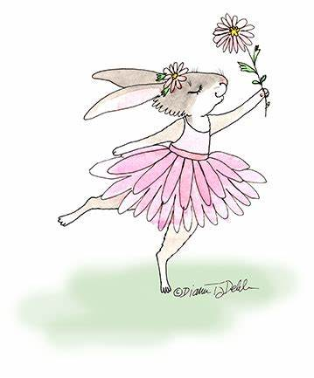
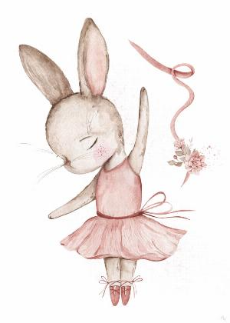
Osterferien
Vom 25.03.2024 – 05.04.2024 gilt der Sonderstundenplan.
Wir wünschen euch allen ein schönes Osterfest!
Wir tanzen ab dem 08.04.2024 wieder regulär zu den gewohnten Zeiten weiter.

Slide 6
Ferien-Spezial
Nur Gültig vom:
25.03.2024 – 29.03.2024
(1. Osterferienwoche)
Uhrzeit
Montag
Dienstag
Mittwoch
Donnerstag
Freitag
Sa / So
08:00 - 15:00
10:00 Uhr – 11:30 Uhr
Modern Line Dance
mit Manuela
15:00 – 16:00
15:15 Uhr – 16:00 Uhr
Mod. Kindertanz
ab 4 Jahre
16:00 – 17:00
16:15 Uhr – 17:00 Uhr
Mod. Kindertanz
ab 6 Jahre
Ballett
6-9 Jahre
17:00 – 18:00
Modern
ab 8 Jahre
Ballett
ab 10 Jahre
18:00 – 19:00
Ballett
Jugendliche
19:00 – 20:00
Ballett I
Erwachsene
I
20:00 – 21:00
= 30/ 45 Minuten Kurs
I
II
= Einsteiger
= Fortgeschritten
© Drehmoment Stand: März 2024

Slide 7
Ferien-Spezial
Nur Gültig vom:
01.04.2024 – 05.04.2024
(2. Osterferienwoche)
Uhrzeit
Montag
Dienstag
Mittwoch
Donnerstag
Freitag
Sa / So
08:00 - 15:00
15:00 – 16:00
15:15 Uhr – 16:00 Uhr
Jazz Dance
ab 8 Jahre
Mod. Kindertanz
ab 3-4 Jahre
16:00 – 17:00
16:15 Uhr – 17:00 Uhr
Modern
10 - 12 Jahre
Mod. Kindertanz
ab 6 Jahre
17:00 – 18:00
Jazz Dance
Jugdl./ Erw.
Modern
Jugendliche
I
18:00 – 19:00
18:30 Uhr - 19:30 Uhr
18:00 Uhr – 19:15 Uhr
Jazz Dance I
Erwachsene
Ballett
Jugdl./ Erw.
Modern I
Erwachsene
I
II
I
19:00 – 20:00
19:30 Uhr - 20:30 Uhr
Jazz Dance
Jugdl./ Erw.
II
20:00 – 21:00
= 30/ 45 Minuten Kurs
I
II
= Einsteiger
= Fortgeschritten
© Drehmoment Stand: März 2024

